Slide 1
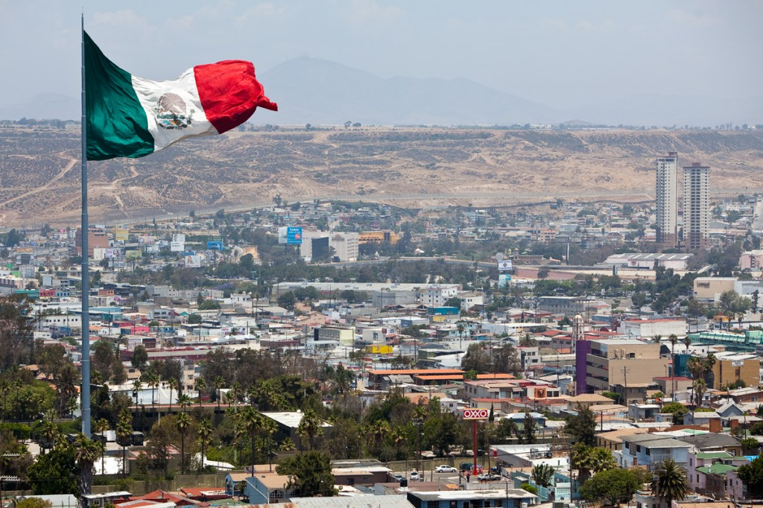
México
Notes:
<numéro>

Slide 2
Las vacaciones
Las vacaciones de verano | Las vacaciones empiezan el 15 de Julio | Ellas se terminan el 24 de Agosto
Las vacaciones de navidad | Las vacaciones comienzan el 22 de Diciembre | Ellas se acaban el 6 de Enero
las vacaciones de Pascua | Ellas empiezan el 22 de Marzo | Las vacaciones se terminan el 4 de Abril
Los días feriados : El 16 de Septiembre es el día de la independencia de México.
El 16 de Noviembre es la Revolución Mexicana
El 2 de Febrero , es el Día de la Constitución Mexicana
El 21 de Marzo, es el Natalicio de Benito Juárez
El 5 de Mayo, es el Día del Trabajo
El último viernes de cada mes el día es feriado.
En Francia, dividemos los años en trimestres, mientras que en México dividen los años en semestres.
Notes:
<numéro>

Slide 3
Los horarios
Los horarios de la semana :
- Los alumnos estudian de Lunes a Viernes.
Su día comienza a las 8h y termina a la 13/14 h a causa del calor.
Una clase dura 50 minutos.
Los alumnos no comen en la escuela.
no hay pausa entre las clases.
El plan de estudios:
3 años parvulario
5 años primaria
2 años secundaria
14 años preparatoria
La vuelta es el 24 de Agosto.
La mayoria de los niños mexicanos no siguen el plan de estudios de la escuela o no van a la escuela.
Notes:
<numéro>

Slide 4
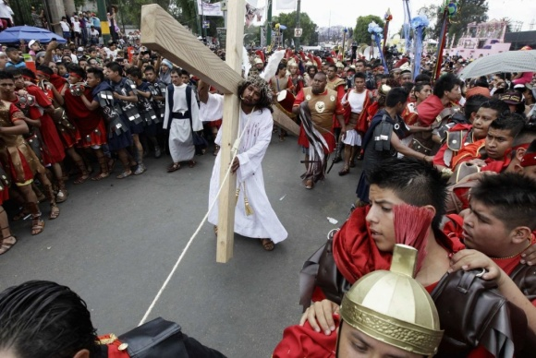
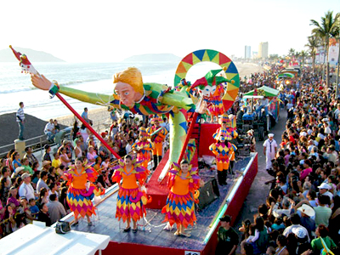
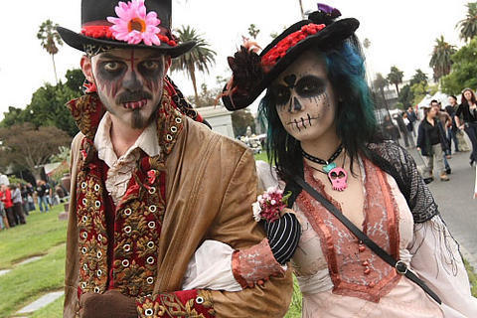
Las fiestas nacionales
Del 4 al 8 es la semana santa. La Semana Santa en México es una de las celebraciones religiosas más conocidas. En los días de Semana Santa se puede ver la Procesión del Silencio, es la conmemoración de la Pasión, Muerte y Resurrección de Jesucristo.
Del 15 al 20 de febrero es el carnaval de México, hay desfiles, danzas, música y color, distinguen la celebración de los Carnavales en México.
Del 1 al 2 de Noviembre es el día de los muertos. El Día de Muertos es considerado la tradición más representativa de la cultura mexicana. La celebración se lleva a cabo en dos días: el 1 de noviembre es dedicado al alma de los niños y el 2 de noviembre a la de los adultos en cambio, en Francia es el 31 Octubre.
Notes:
<numéro>

Slide 5
Conclusión
En Francia, tenemos 5 periodos de vacaciones mientras que en Mexico tienen 3 periodos de vacaciones.
En México los alumnos terminan a las 13/14 h, en cambio en Francia acabamos a las 16/17 horas.
Notes:
<numéro>

